Slide 1
الأبعاد في
المستوى الاحداثي

Slide 2

السلام عليكم ورحمة الله وبركاته
صباحكم جوري ، صباحكم ورد أبيض كنقاء قلوبكم ،
حيا الله طالباتي الجميلات

Slide 3


الحقوق غير محفوظة
اذكروني بدعواتكم الجميلة
المزيد من العروض من إعدادي
في قناتي
قناة رياضيات أسماء العوفي
اضغط هنا

Slide 4

- أدواتك ( كتاب ، أقلام )
- السبورة الصغيرة والأقلام والأرقام
- قراءة القواعد الصفية
- القائدة ... جاهزة
- الكاتبة ... جاهزة
نستعد
بسم الله نبدأ ...

Slide 5

لقد تم الاتفاق
بين المعلمة / أسماء العوفي
وتلميذات الصف ثاني متوسط على التالي :
عدم مقاطعة
الآخرين أثناء الحديث
الاستماع الجيد
والانصات
الحفاظ على الهدوء
والانضباط داخل الفصل
التحلي بالأخلاق الفاضلة
العمل بروح الفريق
احترام آراء الآخرين
عدم تكرار الإجابات

Slide 6

درسنا اليوم عن
الأبعاد في المستوى الاحداثي

Slide 7



أهداف الدرس
أمثل الأعداد النسبية في المستوى الإحداثي
أجد المسافة بين نقطتين في المستوى الإحداثي
أوجد نقطة المنتصف بين نقطتين في المستوى الإحداثي
أسمي الزوج المرتب لنقطة في المستوى الاحداثي

Slide 8

المفردات
المسافة بين نقطتين
قانون نقطة المنتصف
المستوى الاحداثي
المقطع السيني
المقطع الصادي
المفردات
نقطة الأصل
الاحداثي السيني
الاحداثي الصادي
محور السينات
محور الصادات
الزوج المرتب
أرباع المستوى الاحداثي

Slide 9
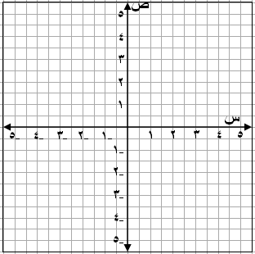
الأبعاد في المستوى الإحداثي
الشكل التالي : يسمى المستوى الإحداثي
المحور السيني
الربع الثاني
الربع الأول
المحور الصادي
●
نقطة الأصل
الربع الثالث
الربع الرابع

Slide 10



Slide 11


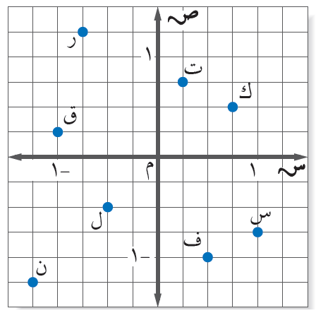
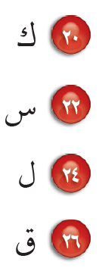
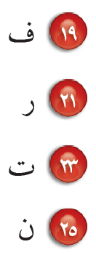
1
3
1
( ، )
( ، )
-1
2
4
2
1
3
3
1
-
-
1
( ، )
( ، )
4
4
4
1
1
1
-
-
( ، )
( ، )
3
2
2
4
1
1
-
1
-
( ، )
-1
1
1
( ، )
4
4
4

Slide 12


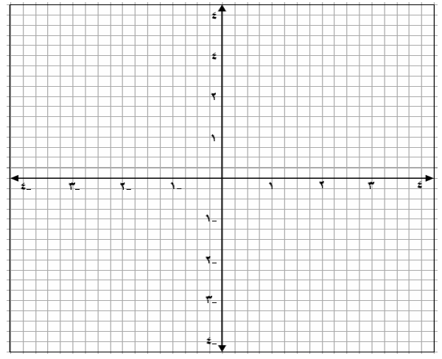





3
أ ●
ن ●
ب ●
و ●
د ●
ج ●

Slide 13



ص₂
س₂
ص₁
س₁
ص₂
س₂
ص₁
س₁
ص₂
س₂
ص₁
س₁
ص₂
س₂
س₁
س₁
-6
ص₁
س₁
0
-4
-2
ص₁
س₂
0
س₂
+
ص₂
14
ص₁
+
+
3
5
3
2
7
ص₂
0
،
+
+
+
،
م =
م =
،
م =
2
2
2
2
2
2
14
-4
-8
8
5
7
،
م =
،
م =
،
م =
2
2
2
2
2
2
7
،
-2
م =
-4
،
4
م =
2,5
،
3,5
م =

Slide 14



ص₂
س₂
ص₁
س₁
س₂
ص₁
س₁
ص₂
س₂
ص₁
س₁
ص₂
ص₂
5
س₂
س₁
س₂
س₁
-3
ص₁
-5
-5
ص₁
س₂
س₁
-16
+
ص₂
ص₁
-7
+
3
-3
-8
10
ص₂
-7
+
+
+
-3
،
+
،
م =
م =
،
م =
2
2
2
2
2
2
-10
-20
2
-2
-8
2
،
م =
،
م =
،
م =
2
2
2
2
2
2
-5
،
-10
م =
1
،
-1
م =
-4
،
1
م =

Slide 15



( 1 ، 3 ) ●
●( - 3 ، 4)
( 1 ، 3 ) ●
● ( 6 ، 2 )
( 2 ، 2 ) ●
● ( 1 ، 0 )

Slide 16
س = -3 - 1 = -4
س = 6 – 1 = 5
س = 4 – 2 = 2
ص = 4 - 3 = 1
ص = 2 – 0 = 2
ص = 5 – 2 = 3
ع² = س² + ص²
ع² = س² + ص²
ع² = س² + ص²
ع² = ²1 + ²4
ع² = ²5 + ²2
ع² = ²2 + ²3
ع² = 1 + 16
ع² = 25 + 4
ع² = 4 + 9
ع² = 17
ع² = 29
ع² = 13
ع = ± 4.1
ع = ± 5.4
ع = ± 3.6
المسافة بين النقطتين = 4.1
المسافة بين النقطتين = 5.4
المسافة بين النقطتين = 3.6

Slide 17



( -1 ، -6,3 ) ●
( 2 ، 4 ) ●
( -5 ، 1 ) ●
● ( 2,5 ، -1 )
●( 4 ، -2,3)
● ( -3,5 ، -5 )

Slide 18
س = 4-( - 1) = 5
س = 2,5 –(-3,5)= 6
س = -5 – 2 = -7
ص = -2,3 – (-6,3) = 4
ص = -1-(-5) = 4
ص = 1 – 4 = -3
ع² = س² + ص²
ع² = س² + ص²
ع² = س² + ص²
ع² = ²5 + ²4
ع² = ²6 + ²4
ع² = ²7 + ²3
ع² = 25 + 16
ع² = 36 + 16
ع² = 49 + 9
ع² = 41
ع² = 52
ع² = 58
ع = ± 6.4
ع = ± 7.2
ع = ± 7.6
المسافة بين النقطتين = 6.4
المسافة بين النقطتين = 7.2
المسافة بين النقطتين = 7.6

Slide 19
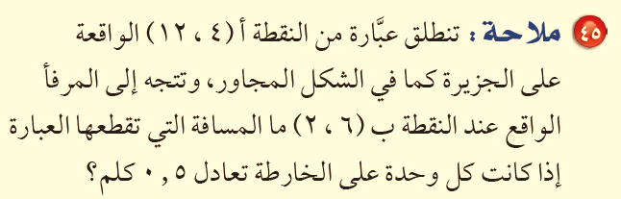
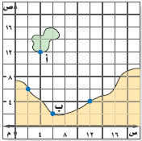
س = 6 – 4 = 2
أ ( 4 ، 12 )
ص = 2 – 12 = - 10
ب ( 6 ، 2 )
ع² = س² + ص²
ع² = ²2 + ²10
ع² = 4 + 100
ع² = 104
ع = ± 10.2
المسافة الحقيقية = 10.2 × 0.5 = 5.1 كلم
المسافة على الخارطة = 10.2 وحدة

Slide 20

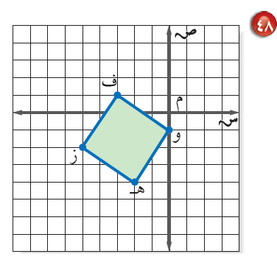
2
3
ع² = س² + ص²
ع² = ²3 + ²2
ع² = 9 + 4
مساحة المربع = 3.6 × 3.6 = 13 وحدة مربعة
ع² = 13
ع = ± 3.6
طول ضلع المربع = 3.6وحده

Slide 21
مسائل ، مهارات التفكير العليا

Slide 22


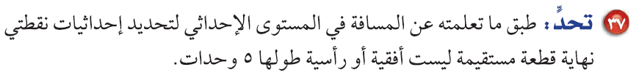
مربع طول القطعة المائلة (لاافقيه ولارأسية ) = مربع طول القطعة الأفقية + مربع طول القطعة الرأسية
بما أن طول القطعة المعطاة = 5 وحدات فإننا نوجد عددين مربعين مجموعهما 5 ²= 25
25 = 9 + 16
= 3 ² + 4 ²
إذن طول القطعة الأفقية = فرق افحداثيات السينية س₂– س₁= 3
وطول القطعة الرأسية = فرق الاحداثيات الصادية = 4
إذن الاحداثيان السينيان هما 4 و 1 مثلا , والاحداثيان الصاديان هما 6 و 2 مثلا
إذن النقطتان هما ( 1 , 2 ) , ( 4 , 6 )

Slide 23

الأداة الأكثر فائدة هي الآلة الحاسبة .
لأنه من المفيد جدا استعمال الآلة الحاسبةعند إيجاد مربعات الأعداد التي تتضمن كسورا عشرية وجذورها التربيعية؛
حوالي ٨٫٦ وحدات.

Slide 24

ارسم على المستوالإحداثي خطا أفقيا من
(س ١، ص ١) إلى (س ٢، ص ١). ثم ارسم خطا رأسيا من (س ٢، ص ٢)
إلى (س ٢، ص ١) لتكون مثلثا قائم الزاوية. حدِّد طولي الساقين، ثم طبِّق نظرية فيثاغورس لتجد طول الوتر، وهو طول القطعة الأصلي.

Slide 25
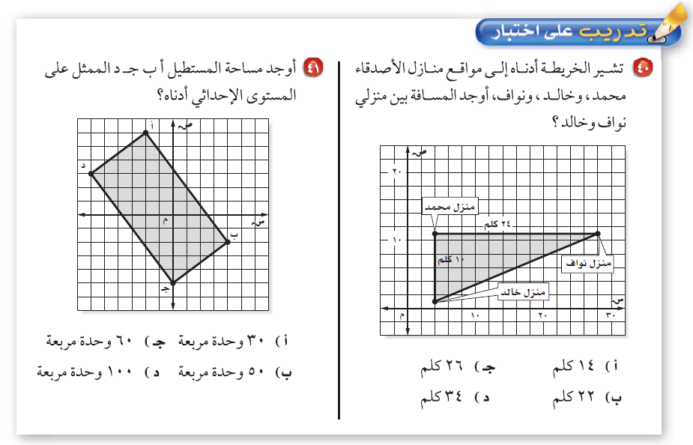
جـ ^{ذ} = 24 ^{ذ}+ 10 ^{ذ}
جـ ^{ذ} = 576 + 100
جـ ^{ذ} = 676
جـ = [676
جـ = 26

Slide 26
الحقوق غير محفوظة
اذكروني بدعواتكم الجميلة
المزيد من العروض من إعدادي
في قناتي
قناة رياضيات أسماء العوفي
اضغط هنا

Slide 27
تم الاستفادة
من الأعضاء في منتديات يزيد
عرض بوربوينت
من إعداد العضو: تركي30
وحلول العضو:
عقيل الزبيدي
اللهم ارحمهما واغفر لهما وتجاوز عنهما وارفع منزلتهما في الجنة
وأكفهما هم الآخرة كما كفونا هم الدنيا

